Slide 1

Predykcja profilu ADMET z wykorzystaniem multi-task learning
Jakub Cieniuch, Laura Musioł, Ivan Verbovetskyi

Slide 2
ADMET: Klucz do sukcesu w projektowaniu leków
Profil ADMET (Absorption, Distribution, Metabolism, Excretion, Toxicity) to fundament nowoczesnej farmakologii, opisujący pełny cykl życia cząsteczki w organizmie – od jej wchłonięcia do krwi i dystrybucji do tkanek, przez przemiany metaboliczne w wątrobie, aż po wydalenie i ocenę bezpieczeństwa (toksyczności).
Parametry te determinują skuteczność terapeutyczną (czy lek dotrze do celu w odpowiednim stężeniu) oraz bezpieczeństwo pacjenta. Wykorzystanie metod komputerowych (in silico) do przewidywania profilu ADMET na wczesnym etapie badań pozwala na szybszą eliminację ryzykownych związków. Dzięki temu proces tworzenia leku staje się tańszy i szybszy, chroniąc zasoby przed kosztownymi niepowodzeniami w fazie testów klinicznych.

Slide 3
Cel projektu
Głównym celem projektu jest zbudowanie modelu predykcyjnego, który potrafi jednocześnie przewidywać wiele parametrów profilu ADMET przy użyciu podejścia Multi-Task Learning (MTL). Poddamy weryfikacji następujące założenia:
Hipoteza 1: Przewaga uczenia wielozadaniowego (MTL) nad modelami jednostkowymi (Single-Task Learning)
Hipoteza 2: Transfer wiedzy między powiązanymi biologicznie parametrami
Hipoteza 3: Wpływ reprezentacji molekularnej na precyzję predykcji (fingerprinty vs deskryptory vs embedding)

Slide 4
Opis zbiorów danych
Wybrane endpointy:
1. Caco-2 (Wang)
2. Lipophilicity (AstraZeneca)
3. Solubility (AqSolDB)
4. HIA (Hou)
5. Half Life (Obach)
6. Clearance Hepatocyte (AstraZeneca)
7. CYP3A4 Inhibition (Veith)
8. VDss (Lombardo)
9. AMES Mutagenicity
10. hERG (Wang)
W ramach projektu wykorzystaliśmy zbiory danych z benchmarku TDC, obejmujące kluczowe parametry profilu ADMET. Dane zostanły pobrane przy użyciu biblioteki PyTDC.
Do naszych testów wybraliśmy 10 endpointów i utworzyliśmy z nich 3 zestawy związane z różnymi własnościami.
Wybrane zestawy danych zostały dobrane tak, aby reprezentowały zróżnicowane zadania: regresję, klasyfikację, zbiory o różnych licznościach danych.

Slide 5
Zestaw 1: Absorpcja (Wchłanianie)
Proces: Przenikanie leku z przewodu pokarmowego do krwioobiegu. Wymaga rozpuszczenia w płynach i przejścia przez błony (lipofilowość).
Endpointy: Caco-2 (przepuszczalność jelitowa), HIA (rzeczywiste wchłanianie u człowieka), Solubility (rozpuszczalność wodna), Lipophilicity (lipofilowość).
Zestaw 2: Eliminacja
Proces: Droga leku od dystrybucji i metabolizmu po usunięcie. Szybkość eliminacji (klirens) oraz objętość dystrybucji (VDss) bezpośrednio warunkują okres półtrwania.
Endpointy: Half Life (okres półtrwania), Clearance Hepatocyte (klirens wątrobowy), CYP3A4 Inhibition (blokowanie głównego enzymu metabolizującego), VDss (objętość dystrybucji).
Zestaw 3: Kardiotoksyczność
Proces: Ocena ryzyka uszkodzenia serca. Wysoka lipofilowość i VDss wydłużają ekspozycję tkankową na lek, co potęguje ryzyko toksyczności.
Endpointy: hERG (kluczowy kanał jonowy/parametr kardiotoksyczności), Lipophilicity, Solubility, VDss.
Dodatkowo: AMES (potencjał mutagenny) – do testu transferu negatywnego przy zadaniach niepowiązanych.

Slide 6
Plan implementacji
Cel: Porównanie efektów uczenia pojedynczego (STL) i wielozadaniowego (MTL) przy zachowaniu spójności architektury.
Wybrane algorytmy:
Random Forest: Klasyczne podejście ML.
Prosta Sieć Neuronowa (MLP): Reprezentant uczenia głębokiego, pozwalający na łatwą implementację współdzielonych warstw w MTL.
Kryterium wyboru: Możliwość realizacji regresji i klasyfikacji oraz maksymalna porównywalność między STL a MTL.
Trzy rodzaje reprezentacji molekularnej:
Fingerprinty ECFP4
Deskryptory 10 cechowe
Embeddingi Molformer

Slide 7
Faza I: Baseline (STL)
Realizacja 6 scenariuszy (2 algorytmy × 3 reprezentacje).
Wyznaczenie wyników dla każdego endpointu z osobna.
Problem: wielogodzinny proces obliczeń.
Faza II: Eksperymenty MTL
Badanie wpływu łączenia różnych podzestawów endpointów na wyniki z wykorzystaniem tych samych podziałów danych, które były stosowane w STL.
Porównanie które reprezentacje i modele radzą sobie lepiej.
Problem: dana cząsteczka może nie mieć zbadanych wszystkich interesujących nas własności.
Tech Stack:
Cheminformatyka: RDKit, TDC.
Modelowanie: PyTorch, scikit-learn, HuggingFace Transformers.
Analiza Danych: NumPy, Pandas, Matplotlib.

Slide 8
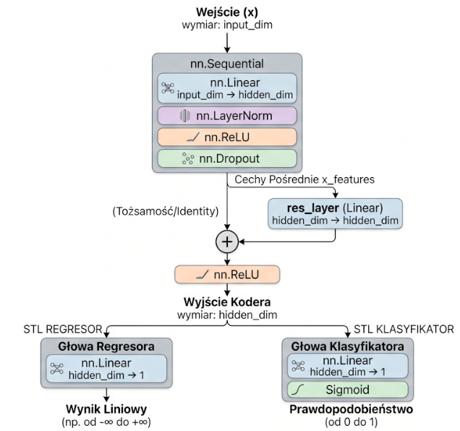
Budowa sieci neuronowej
Zgodnie z sugestią w czasie poprzedniej prezentacji przetestowaliśmy różne podejścia do połączeń rezydualnych. Różnica była niewielka, zazwyczaj ok. 1-2% i zależna także od reprezentacji, endpointu itd.
Najlepszy wynik dała architektura widoczna obok.

Slide 9
Problem niepełnych danych
W modelach ADMET MTL problem braków danych (NaN) jest powszechny, ponieważ rzadko bada się te same cząsteczki pod kątem wszystkich właściwości biologicznych. Usunięcie niepełnych wierszy drastycznie zmniejszyłoby zbiór uczący. Konieczne było więc zastosowanie innych metod.
Standardowy Random Forest nie potrafi przetwarzać macierzy wyjściowej zawierającej braki. Zastosowana metoda - pseudo-labeling skutecznie rozwiązuje ten problem, uzupełniając luki przewidywaniami z osobnych modeli jednozadaniowych. Wadą tego podejścia jest ryzyko propagacji błędów - jeśli modele bazowe wygenerują błędne pseudo-etykiety, globalny model wielozadaniowy będzie uczył się tych zakłóceń. Dzięki końcowemu maskowaniu imputacji, ostateczna ewaluacja metryk odbywa się wyłącznie na autentycznych punktach danych.

Slide 10
Problem niepełnych danych
W modelach ADMET MTL problem braków danych (NaN) jest powszechny, ponieważ rzadko bada się te same cząsteczki pod kątem wszystkich właściwości biologicznych. Usunięcie niepełnych wierszy drastycznie zmniejszyłoby zbiór uczący. Konieczne było więc zastosowanie innych metod.
Sieci neuronowe pozwalają na rozwiązanie tego problemu w sposób dynamiczny, bez konieczności sztucznego uzupełniania etykiet. Zamiast imputacji, stosuje się technikę maskowania funkcji straty (Loss Masking) bezpośrednio w trakcie pętli treningowej. Dla każdej cząsteczki sieć generuje komplet predykcji, ale algorytm oblicza błąd (Loss) wyłącznie dla tych zadań, które posiadają realny, laboratoryjny wynik. Ogromną zaletą tej metody jest to, że model uczy się wyłącznie na bazie autentycznych danych empirycznych, eliminując ryzyko propagacji błędów ze złych pseudo-etykiet.

Slide 11
WYNIKI EKSPERYMENTÓW

Slide 12
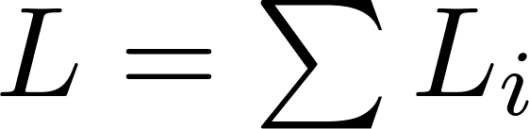
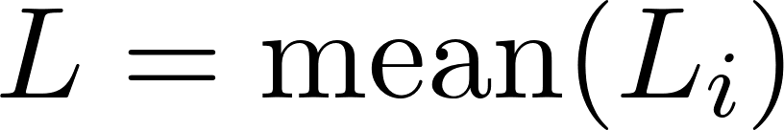
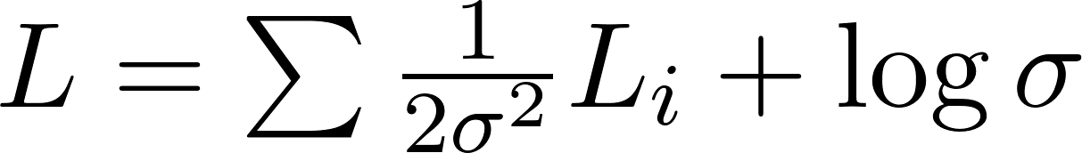
Hipoteza 4*: wpływ funkcji straty na wyniki NN
Problem: Różnice w skalach regresji (MSE) i klasyfikacji (BCE) sprawiają, że jedno zadanie może całkowicie zdominować gradienty, uniemożliwiając naukę pozostałym. Dla STL używamy standardowych funkcji MSE (dla regresji) i BCE (dla klasyfikacji). Dla MTL postanowiliśmy wypróbować:
Suma (Baseline): – najprostsza, ale ryzykowna. Zadania o dużej skali "tłumią" pozostałe.
Uniform Average: - niweluje dysproporcje wynikające z samej liczby komponentów (rozwiązując problem asymetrii typu: 3 zadania regresji vs 1 klasyfikacji). Wciąż jednak pozostaje bezradna wobec różnic w bezwzględnej skali wartości tych strat.
Uncertainty Weighting (Kendall et al.): – metoda adaptacyjna. Sieć sama uczy się optymalnych wag na podstawie niepewności homoskedastycznej (wrodzonego szumu przypisanego do konkretnego zadania), automatycznie balansując trudność i skalę zadań.

Slide 13
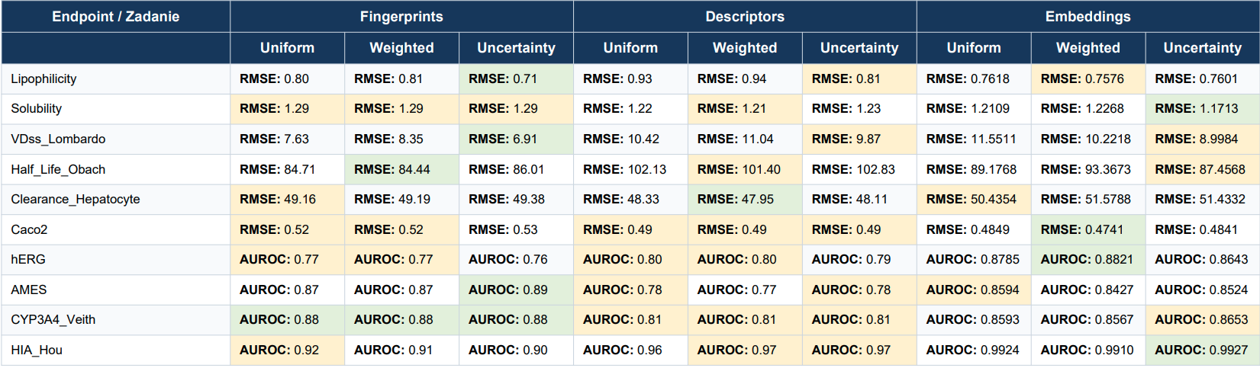
Hipoteza 4*: wpływ funkcji straty na wyniki NN
Różnice w wynikach końcowych są często subtelne. Metoda adaptacyjna przynosi zauważalną korzyść głównie w trudniejszych zadaniach regresyjnych o szerokiej skali wartości (np. Lipophilicity i VDss). Rodzaj zadania także ma duże znaczenie - wybór funkcji straty mocno wpływa na jakość regresji (gdzie skale wartości są ciągłe i nieograniczone), podczas gdy wyniki klasyfikacji (w przedziale 0-1) pozostają niemal niewrażliwe na zmianę algorytmu wagowania.
*średnie wartości dla wystąpień endpointu w badanych zestawach (w oryginalnych jednostkach)

Slide 14
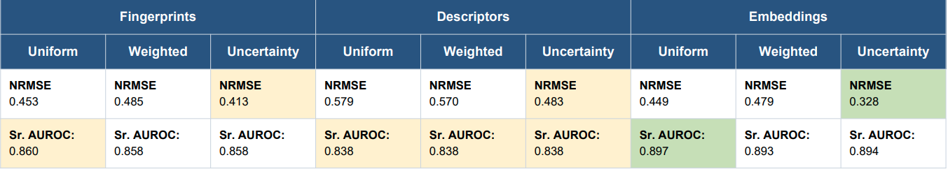

Hipoteza 4*: wpływ funkcji straty na wyniki NN
Średnie wyników z poprzedniej tabeli, aby lepiej móc porównać RMSE wynik został znormalizowany metodą min-max aby był w zakresie [0,1]. Wniosek: Zgodnie z oczekiwaniami najlepiej radzi sobie Uncertainty - w przypadku dekskryptorów widać to jasno, w przypadku fingerprintów Uniform ma lepszy średni AUROC ale jest on tylko minimalnie lepszy a NRMSE dużo gorszy. W przypadku Embeddingów analogicznie.
Metoda adaptacyjnego ważenia strat okazała się kluczowym czynnikiem sukcesu w zadaniach regresji dla wszystkich analizowanych reprezentacji. Świadczy to o tym, że sieć skutecznie nauczyła się balansować wagi strat dla zadań o drastycznie różnych skalach (np. ogromne wartości RMSE dla Half life rzędu ~85-100 vs niskie wartości dla Caco2 rzędu ~0.5).

Slide 15
Hipoteza 3: wpływ reprezentacji na wyniki
Fingerprinty ECFP4: Szybkie w obliczaniu wektory binarne, które świetnie radzą sobie z wykrywaniem konkretnych grup funkcyjnych. Ich głównymi wadami są podatność na kolizje bitowe oraz to, że nie kodują bezpośrednio właściwości fizykochemicznych cząsteczek.
Deskryptory 10-cechowe: W pełni interpretowalne cechy liczbowe oparte na znanych regułach (np. Lipińskiego), których niska wymiarowość ogranicza ryzyko przeuczenia. Tak mała ilość cech nie jest jednak w stanie uchwycić wszystkich szczegółów budowy cząsteczki i wymaga wiedzy eksperckiej.
Embedding Molformer: Zaawansowany model traktujący notację chemiczną jak język, co pozwala na uchwycenie głębokich relacji strukturalnych i osiąganie wysokiej skuteczności. Jest to jednak rozwiązanie bardzo kosztowne obliczeniowo i działające jako trudna do zinterpretowania "czarna skrzynka".

Slide 16
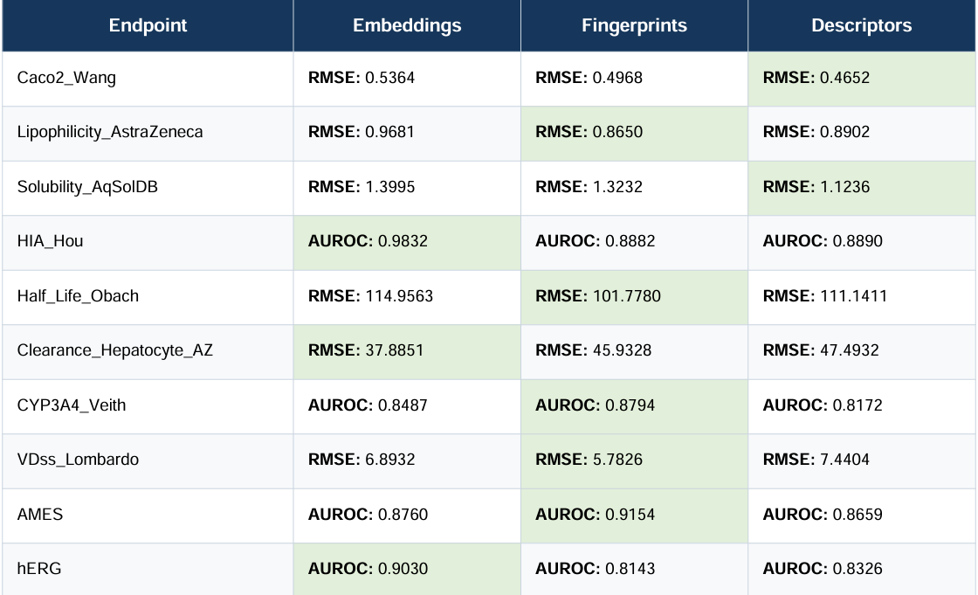
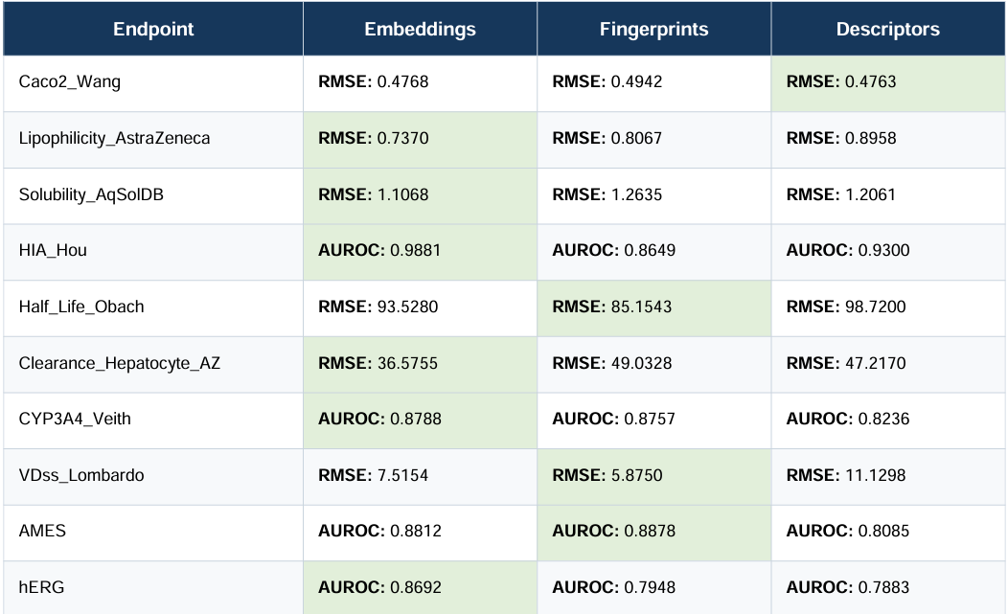
Reprezentacja molekularna a wyniki STL
Random forest
Sieć neuronowa
Obserwacja: Dla RF w największej ilości przypadków wygrywają fingerprinty,
z kolei NN najlepiej sobie radzi wykorzystując embeddingi.
Wniosek: Nie ma jednej najlepszej reprezentacji, bo wszystko zależy od wybranego algorytmu.

Slide 17
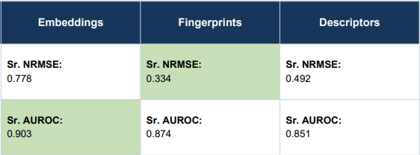
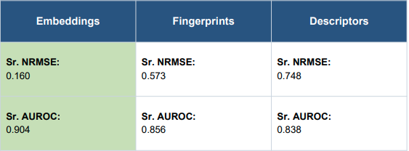
Reprezentacja molekularna a wyniki STL
Random forest
Sieć neuronowa
Przyczyna: Różnica w istocie działania modeli. Fingerprinty mają często długość 1024 bitów, z czego większość dla danej cząsteczki to zera. Sieci neuronowe gubią się w takim "szumie" i wymagają skomplikowanej regularyzacji, aby nie przypisywać wag do nieistotnych zer. Z kolei embeddingi generowane przez modele językowe (jak MoLFormer) to gęste wektory liczb zmiennoprzecinkowych (ciągłych), które kodują kontekst całej cząsteczki. Sieci neuronowe są jedyną architekturą zdolną do ponownego scalenia tej rozproszonej informacji poprzez odpowiednie dopasowanie wag w kolejnych warstwach.

Slide 18
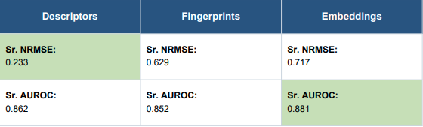
Reprezentacja molekularna a wyniki MTL
Obserwacja: Dla Random Forest wygrywają deskryptory, NRMSE dużo lepsze, AUROC tylko minimalnie gorsze niż dla embeddingów.
Prawdopodobna przyczyna zmiany względem STL: fingerprinty uległy przeuczeniu na tych sztucznych etykietach ze względu na swoją wysoką wymiarowość. Niska wymiarowość oraz bezpośrednie kodowanie cech fizykochemicznych w deskryptorach zadziałały jak naturalna regularyzacja,obniżając globalny błąd modelu.
Wniosek: Wybór reprezentacji może zależeć też od trybu uczenia STL vs MTL.

Slide 19
Reprezentacja molekularna a wyniki MTL
Wniosek: Dla sieci neuronowej ponownie zdecydowanie wygrywają embeddingi. Połączenie tej reprezentacji z funkcją straty Uncertainty Weighting dało najlepszy wynik całego eksperymentu regresyjnego znacznie obniżając średni wynik NRMSE.

Slide 20
Hipoteza 5*: Porównanie modeli - STL
Random forest
Sieć neuronowa
W bezpośrednim porównaniu podejścia jednowymiarowego, sieci neuronowe zazwyczaj wygrywają z algorytmem Random Forest. W zadaniach ciągłych, gdzie trzeba przewidzieć dokładną wartość liczbową, zdolność sieci neuronowych do mapowania nieliniowości pozwala o wiele dokładniej dopasować się do skomplikowanych wykresów i trendów w danych laboratoryjnych.

Slide 21
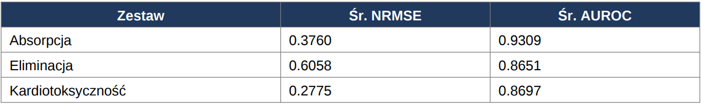
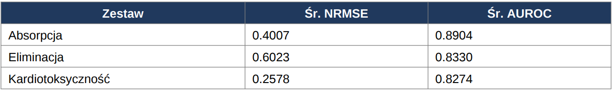
Hipoteza 5*: Porównanie modeli - MTL
Sieć neuronowa + embeddingi
Random forest + deskryptory
Sieci neuronowe bezdyskusyjnie dominują w klasyfikacji (AUROC), jednak w regresji (NRMSE) przewagę zyskuje Random Forest, wygrywając w zestawach Eliminacja i Kardiotoksyczność.
Prawdopodobną przyczyną tego jest wysoka elastyczność sieci, która przy niepełnych danych MTL mogła doprowadzić do przeuczenia na szumie informacyjnym. Z kolei niska wymiarowość i stabilność deskryptorów fizykochemicznych zadziałały jak naturalna regularyzacja i stabilizująca proces uczenia.

Slide 22
Uwaga: Ze względu na dużą liczbę wyników w przedstawianiu kolejnych hipotez będziemy używać najlepszych wersji modeli wybranych na podstawie wyników omawianych na poprzednich slajdach tzn. algorytmu random forest w połączeniu z deskryptorami oraz sieci neuronowej z adaptacyjną funkcją straty wykorzystującą embeddingi.

Slide 23
Hipoteza 1: Przewaga MTL nad STL
Hipoteza 2: Transfer wiedzy między powiązanymi biologicznie parametrami
Przeprowadzone przez nas testy pokazały, że przewaga MTL nad STL jest zależna od wielu czynników i osiągnięcie znacznej poprawy jest zadaniem niełatwym, szczególnie korzystając ze stosunkowo prostych architektur nie odbiegających znacznie od modeli wykorzystywanych przy STL. W większości przypadków wyniki MTL okazywały się bardzo zbliżone do tych uzyskanych w modelach STL.
Dobranie odpowiedniego zestawu cząsteczek okazuje się zadaniem trudniejszym niż początkowo zakładaliśmy, a jednocześnie ma bardzo duże znaczenie dla wyników. Pozornie niezwiązane biologicznie cząsteczki mogą mieć inny związek np. jakiś element budowy który sprawia że ich połączenie daje dobry wynik. Poprawny dobór wymaga dużej wiedzy biochemicznej.

Slide 24
Złożoność problemu ADMET
Główny wniosek: Nie ma jednego, uniwersalnego schematu. Odpowiedź na postawione hipotezy brzmi więc: to zależy. Proces modelowania właściwości ADMET jest niezwykle złożony, a na końcowy sukces wpływa ogromna liczba zazębiających się czynników:
Biologia i chemia: Specyfika badanej cechy molekularnej.
Zbiory danych: Dysproporcje w wielkości klas i brakujące etykiety laboratoryjne.
Matematyka modeli: Unikalna charakterystyka konkretnej reprezentacji i algorytmu.
Zakres i ograniczenia badań: Pełne przeanalizowanie każdej z tych zależności wymagałoby dogłębnej analizy setek pojedynczych wyników oraz przeprowadzenia dodatkowych eksperymentów. Ze względu na ramy czasowe i potrzebną specjalistyczną wiedzę ekspercką.
Na kolejnych slajdach zebraliśmy najciekawsze obserwacje związane z tymi hipotezami z przeprowadzonych przez nas eksperymentów.

Slide 25
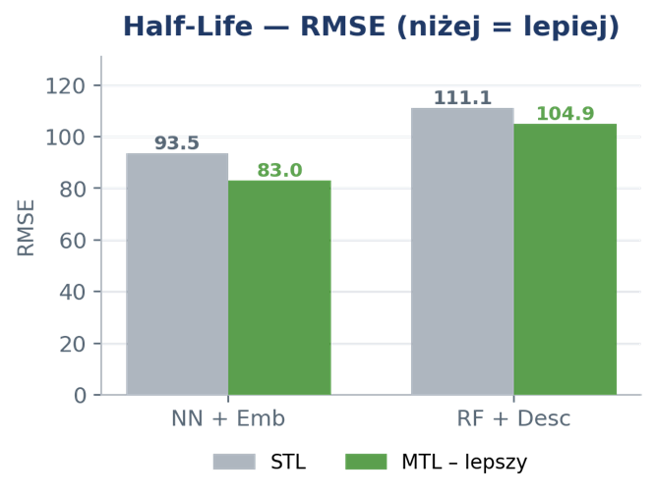
Znacząca poprawa: Half-life
Half-Life (~667 cząsteczek - mały zbiór): czas, w którym stężenie leku w osoczu spada o połowę.
Zestaw MTL: Half-Life + Clearance + VDss + CYP3A4 (powiązane procesy eliminacji i metabolizmu)
NN + Embeddings: Half-life 93.53 -> 83.04 (poprawa ~11%)
Pozostałe: Clearance 36,6 -> 50.5, VDss 7.5 -> 10.9, CYP3A4 0.879-> .0.860
RF + Descriptors: Half-life 111.14 -> 104.93 (poprawa ~6%)
Pozostałe: CYP3A4 0.817-> 0.828, VDss 7.44 -> 6.59, Clearance 47.5 -> 49.8
Wniosek: dołożenie endpointów opisujących tę samą farmakokinetykę eliminacji wyraźnie poprawia predykcję okresu półtrwania. Potwierdza hipotezy 1 i 2.

Slide 26
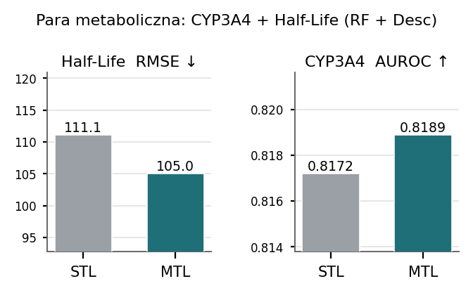
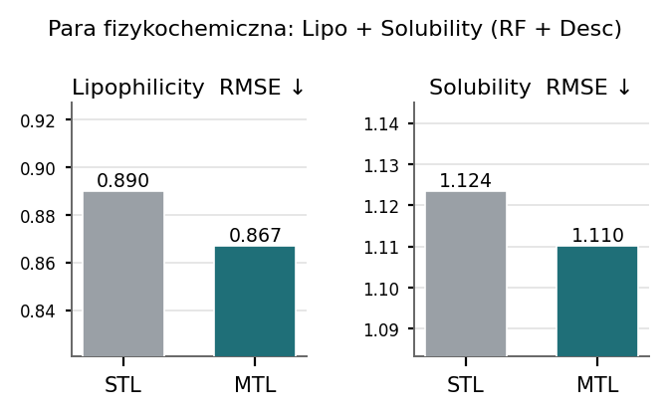
Kolejne powiązane pary
Para metaboliczna: CYP3A4 + Half-Life
Enzym CYP3A4 metabolizuje ~50% leków, więc bezpośrednio determinuje szybkość eliminacji i okres półtrwania.
RF + Desc: Half-Life RMSE 111.14 -> 105.04 | CYP3A4 AUROC 0.8172 -> 0.8189 (poprawa obu)
Para fizykochemiczna: Lipophilicity + Solubility
Lipofilowość i rozpuszczalność wodna opisują to samo zachowanie podziału cząsteczki między fazy.
RF + Desc: Lipo RMSE 0.8902 -> 0.8671 | Solubility RMSE 1.1236 -> 1.1102 (poprawa obu)
Oba przykłady potwierdzają Hipotezę 2:
powiązanie biologiczne/fizykochemiczne sprzyja transferowi wiedzy.

Slide 27
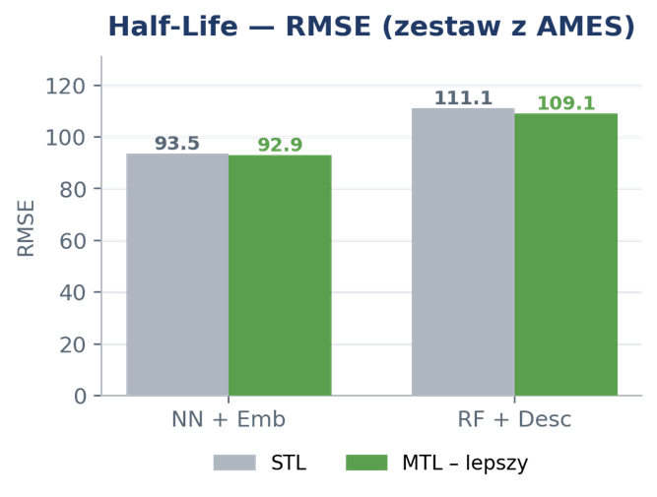
Pułapka powiązania : Half-life i AMES
Zaskoczenie: Half life + AMES
RF + Desc: Half-Life 111.14 ->109.08, AMES 0.866 → 0.867
NN + Emb: Half-Life 93.53 -> 92.93, AMES 0.881 -> 0.857
Na pierwszy rzut oka parametry te wydają się biologicznie niezwiązane: AMES bada zdolności mutagenne leku, podczas gdy Half-life opisuje czas jego eliminacji z organizmu.Wspólnym mianownikiem jest jednak reaktywność chemiczna cząsteczki. Ta sama cecha budowy, która sprawia, że cząsteczka jest mutagenna (AMES), sprawia też często, że jest niestabilna metabolicznie, co drastycznie skraca jej czas życia w organizmie (Half-life).

Slide 28
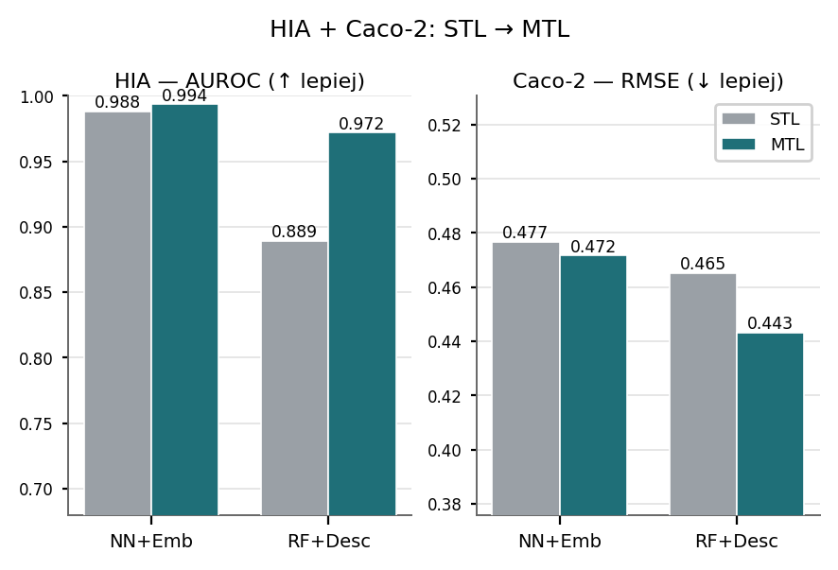
Podwójna poprawa: HIA + Caco-2
HIA i Caco-2 opisują ten sam proces - wchłanianie w jelitach. Caco-2 mierzy przepuszczalność błony komórkowej, HIA realne wchłanianie leku do krwi.
NN + Embeddings:
HIA AUROC 0.9881 -> 0.9935 (poprawa ~0.5%)
Caco-2 RMSE 0.4768 -> 0.4716 (poprawa ~1.1%)
RF + Descriptors:
HIA AUROC 0.8890 -> 0.9718 (poprawa ~9.3%)
Caco-2 RMSE 0.4652 -> 0.4432 (poprawa ~4.7%)

Slide 29
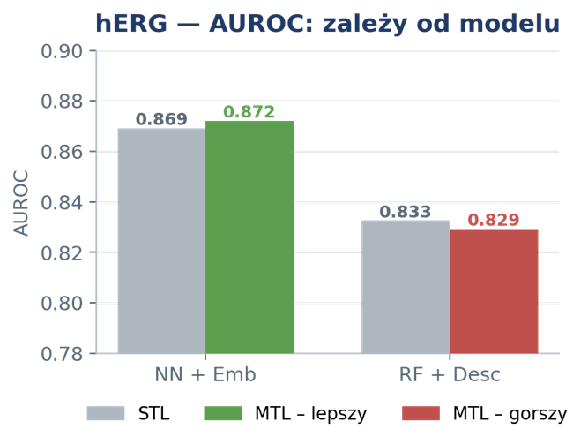
Zależność wyników od modelu
Analiza zestawu: Lipophilicity + Solubility + hERG
Sieci Neuronowe: Tryb wielozadaniowy poprawia predykcję dla hERG z poziomu 0.869 do 0.872.
Random Forest : Przeniesienie korzyści. Wynik hERG spada (0.833 → 0.829), a tryb MTL poprawia pozostałe dwa parametry:
Lipophilicity: poprawa RMSE z 0.890 na 0.868.
Solubility: poprawa RMSE z 1.124 na 1.110.
Wniosek: To, czy tryb MTL przyniesie korzyść konkretnej własności, jest ściśle uzależnione od modelu i reprezentacji.

Slide 30
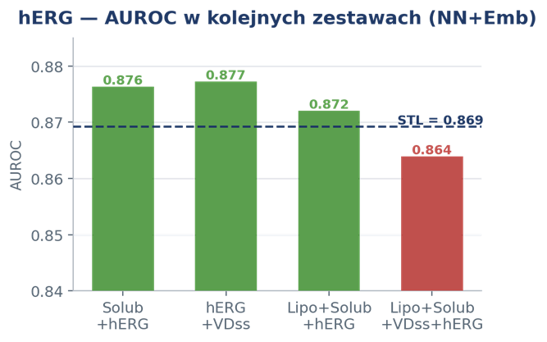
Więcej nie znaczy lepiej
Połączenie hERG z pojedynczym endpointem przynosi najlepsze rezultaty i widoczną poprawę względem bazy (STL = 0.869). Dorzucenie zbyt wielu endpointów (Lipo + Solub + VDss + hERG) drastycznie pogarsza jakość modelu, spychając wynik poniżej poziomu referencyjnego (0.864).
Zależność ta nie jest monotoniczna. Istnieje wyraźna granica korzyści z uczenia wielozadaniowego – zbyt duża liczba zróżnicowanych endpointów wprowadza szum informacyjny i rozmywa wspólną reprezentację, zamiast wspierać model.

Slide 31
Praktyczne zastosowanie w projektowaniu leków
Wczesny przesiew in silico: priorytetyzacja tysięcy cząsteczek, zanim trafią do kosztownych badań in vitro / in vivo -> mniej porażek w fazie klinicznej.
Jeden model = cały profil ADMET: MTL ocenia absorpcję, eliminację i toksyczność równocześnie, zamiast wielu osobnych modeli.
Największy zysk tam, gdzie brakuje danych: pokazaliśmy to wprost (Half-Life, hERG przy głodzie danych) - a małe zbiory to codzienność wczesnego etapu odkrywania leków.
Wczesne flagowanie bezpieczeństwa: predykcja hERG (kardiotoksyczność) i AMES (mutagenność) wychwytuje groźne podstruktury już na etapie projektowania.
Wsparcie decyzji farmakokinetycznych: szacunki Half-Life, klirensu i VDss wstępnie informują o dawkowaniu.

Slide 32
Podsumowanie
MTL to nie automatyczny sukces: W prostych konfiguracjach wyniki MTL są zbliżone do modeli STL. Pełne wykorzystanie potencjału MTL wymaga bardziej zaawansowanej architektury, a także dużej wiedzy biochemicznej aby odpowiednio dobrać połączenia endpointów.
Ścisła synergia modelu z reprezentacją: Wybór reprezentacji molekularnej musi odpowiadać naturze algorytmu. Sieci neuronowe uwalniają pełen potencjał na gęstych embeddingach (MolFormer), z kolei Random Forest w trybie MTL potrzebuje stabilnych, niskowymiarowych deskryptorów.
Zyski przy dobrej implementacji: Odpowiednio zaprojektowany model MTL potrafi poprawić predykcję małych i trudnych zbiorów (np. wzrost dokładności Half-Life aż o 11%). Pozwala to na jednoczesną ocenę całego profilu ADMET w jednym modelu, przynosząc oszczędności na etapie przesiewu in silico.

Slide 33
Dziękujemy za uwagę!

